Slide 1


Conseil communal de Rebecq
La gestion des déchets
21 janvier 2025

Slide 2

in BW en très bref
Laurent Dauge, Directeur général
067/21.71.11
direction@inbw.be

Slide 3

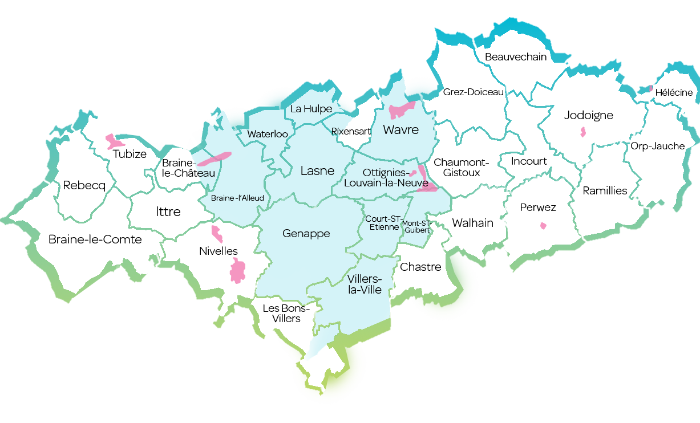













Notre territoire
Développement économique
Gestion des déchets
Assainissement
des eaux usées
Distribution et production Eau potable
Hall-relais
Recyparcs
Stations d’épuration (moins de 10.000 E.H.*)
Réservoirs
Plateformes de compostage
Châteaux d’eau
Business centers
Stations d’épuration (plus de 10.000 E.H.*)
Centre de transfert
Communes associées
Production et/ou Distribution d’eau
Crématorium Champ du Court
*E.H. = Equivalent-Habitant
Unité de Valorisation Energétique
Parcs d’activités économiques

Slide 4
Le Département déchets
Laurent Mafa, Directeur
0800/49.057
infodechets@inbw.be

Slide 5

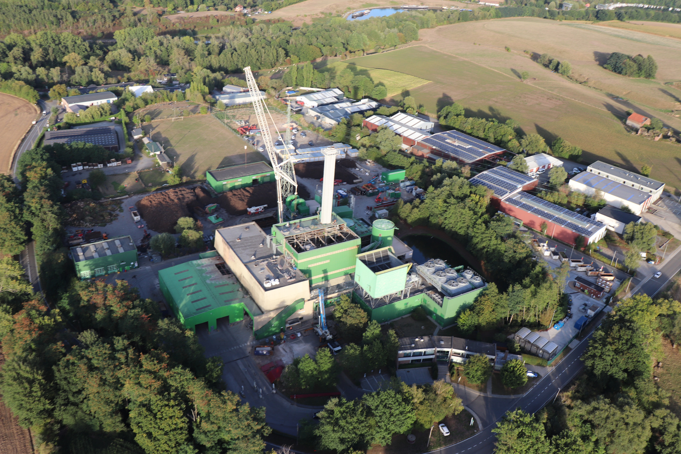
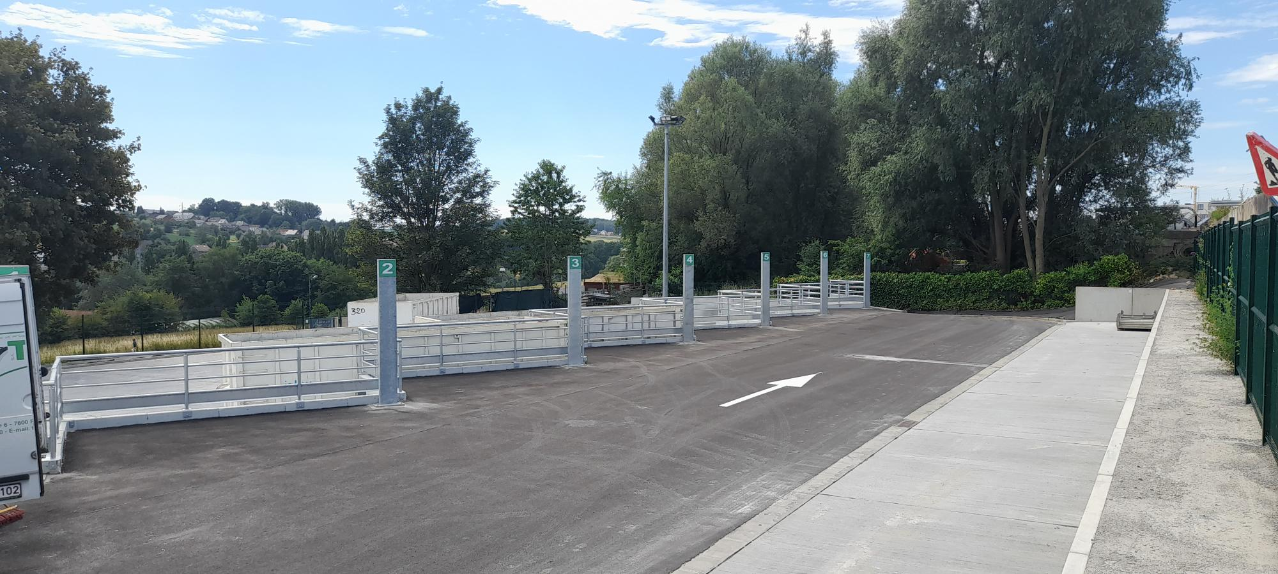
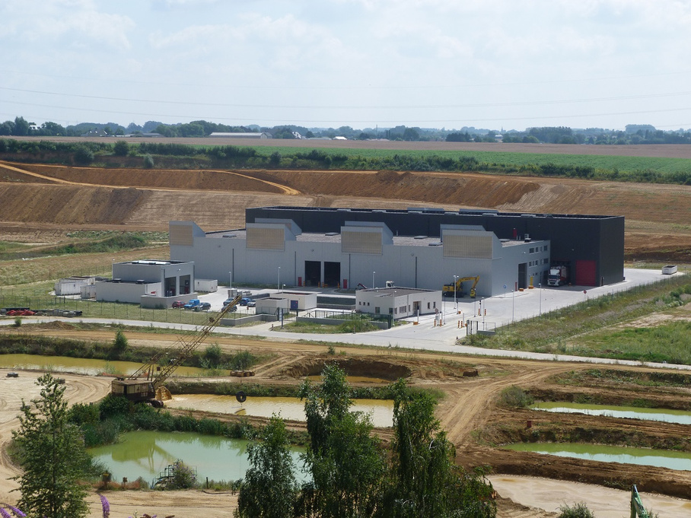

Gestion
des déchets
  L’étude et la mise en chantier d’ouvrages de gestion des déchets
  La maîtrise d’ouvrage de la plupart des collectes de déchets en porte-à-porte (emballages PMC, papiers-cartons, déchets résiduels, organiques,...)
  La prévention
  L’enlèvement d’encombrants à la demande
  Un réseau mutualisé de 17 recyparcs
  L’entretien des sites de bulles/conteneurs enterrés à verre, à déchets résiduels ou à déchets organiques
  L’acquisition et la distribution des sacs poubelles de déchets résiduels, organiques, PMC, déchets de jardins, …
  Deux plates-formes de compostage
  Le centre de transfert et de prétraitement des déchets à Mont-Saint-Guibert
  L'Unité de Valorisation Energétique des déchets à Virginal

Slide 6
Mutualisation
Marchés collectes
in BW
Cotisation fixe recyparcs
Coûts recyparcs
Coûts transport Centre de transfert
Coûts transport Déchets Organiques
Encombrants à domicile
Charges salariales
Prévention communication

Slide 7


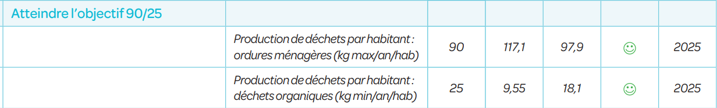
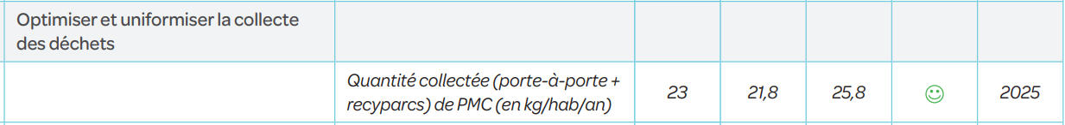
Quelques chiffres clés
Quantité de déchets collectés dans les recyparcs : +/- 104.000 T

Slide 8
Evolution Quantités déchets collectés à Rebecq

Slide 9
Evolution des collectes
 | Ordures Ménagères Résiduelles |  |  | Déchets Organiques
 | 2023 PàP | Proj 25 PàP | PAV 2024 | 2023 PàP | Proj 25 PàP | PAV 2024
BRAINE-LE-CHÂTEAU | 131,2 | 104,7 | 0,21 | 3,7 | 22,4 | -
BRAINE-LE-COMTE | 142,7 | 111,2 | 0,77 | 5,1 | 21,5 | -
GENAPPE | 124,1 | 100 | 0,3 | 5,5 | 18,1 | 0,04
HELECINE | 134,3 | 110 | - | 6,3 | 25,8 | -
INCOURT | 118 | 101,1 | - | 4,5 | 14 | -
ITTRE | 123,7 | 95,8 | - | 3,3 | 21,2 | -
JODOIGNE | 131,2 | 106,6 | 0,8 | 3,1 | 17,8 | 0,28
NIVELLES | 134,3 | 101 | 0,91 | 5,1 | 32,7 | 0,12
ORP-JAUCHE | 130,9 | 108 | 0,35 | 3,4 | 18 | 0,15
REBECQ | 138,3 | 105,6 | 0,61 | 3,22 | 19,9 | -
TUBIZE | 138,9 | 104,7 | 1,86 | 3 | 26,3 | 0,45
VILLERS-LA-VILLE | 121,9 | 100,4 | 0,1 | 3,8 | 18,3 | -
WATERLOO | 133,5 | 127,2 | 1,49 | 3,2 | 6,3 | -
WAVRE | 125,4 | 94,8 | 0,96 | 4,8 | 21,9 | 0,18
BRAINE L'ALLEUD | 133,5 | 125,7 | - | - | - | 7,9

Slide 10
Stratégie financière de la gestion des déchets

Slide 11



Enjeux actuels
Volume constant déchets collectés
Diminution subsides & nouvelles taxes
Multiplication filières de recyclage
Renforcement normes environnementales

Slide 12


Situation financière
in BW

Slide 13
Déficit exceptionnel
Entre 2020 et 2023 : 6,18 millions d'euros
Impact crise sanitaire & contexte international (guerre en Ukraine/crise énergie)
Arrêts suite rénovation de l’Unité de Valorisation Énergétique (UVE).
→ 2021 : suite déficit important, décision de lisser les résultats financiers sur 5 ans (2020-2024)
→ Hausse de 22 % des coûts (entre 2021 et 2023), seulement 7 % répercutés aux communes
Notes:
Situation Financière d’in BW
Déficit accumulé de 6,18 millions d'euros entre 2020 et 2023 dût à des facteurs exceptionnels :
Crise Sanitaire (2020)
Mesures COVID-19 dans les recyparcs entraînant un manque à gagner de plus de 2 millions d'euros.
Contexte International (2022)
Guerre en Ukraine provoquant une hausse des coûts de l'énergie.
Inflation record proche de 10 %.
Travaux de Rénovation de l’UVE de Virginal (2022-2023)
Réduction de la capacité de traitement et de la production d'électricité.
Baisse des recettes malgré des prix élevés de l'électricité.

Slide 14
Ecart 2021-2023
+22 %
+7 %
+ 18 %

Slide 15
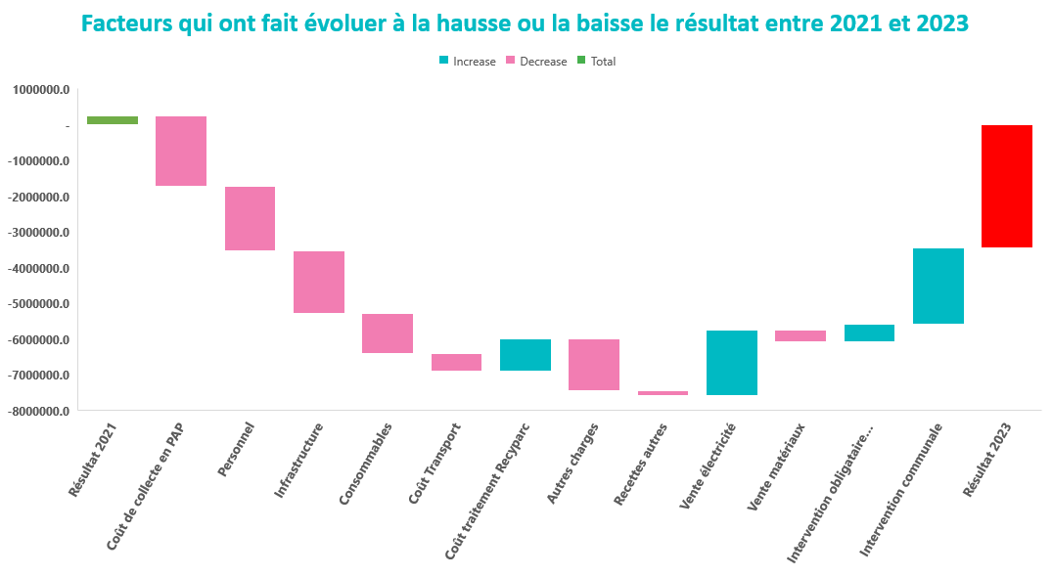

Slide 16
Dette des communes envers in BW

Slide 17
Maitrise des coûts
Initiatives déjà prises pour contenir les coûts
  Réduction de la fréquence des collectes des déchets résiduels (10€/hab/an)
  Cogénération du bois des recyparcs (2027)
  Optimisation des flux de transport.
  Généralisation des espaces récup/ développement des ressourceries
  Contrôle d’accès dans les recyparcs (2025)
  ...
Notes:
La réduction de la fréquence des collectes en porte-à-porte de déchets résiduels : outre l'objectif environnemental (encourager le tri et la valorisation des déchets organiques),
cette diminution a permis de contenir les augmentations des coûts (économie estimée : ± 10 €/habitant/an).

Slide 18



Rétablir l’équilibre financier
Retrouver un équilibre financier structurel
1
2
Apurer la dette accumulée

Slide 19


1. Apurer la dette accumulée
1.1 : Dette 2020-2023
Répartition des coûts selon les services utilisés par chaque commune
Collectes en porte-à-porte :
selon le nombre d'habitants des communes bénéficiaires
0,50 €
/hab
Traitement :
selon les quantités de déchets traitées (2020-2023)
0,41 €
/hab
Recyparc :
selon le nombre d'habitants des
communes bénéficiaires
0,85 €
/hab
→ Augmentation moyenne de 1,76 €/an/hab pendant 6 ans (2025-2030)
→ Augmentation moyenne de 1,76 €/an/hab pendant 6 ans (2025-2030)

Slide 20





1. Apurer la dette accumulée
1.2 : Dette 2024 estimée (30/06/2024)
-772.439 €
-2.999.605
Déficit 2024
353.751
Affectation 1€/an/hab
(décision CA 2021)
-985.616 €
-2.645.854
A rembourser
- 1.241.551 €
→ Augmentation moyenne estimée de 1,35 €/an/hab pendant 5 ans
(2026-2030)

Slide 21



2. Equilibre à retrouver : évolution des coûts
Facturation 2025 (€/hab/an) - Indexation à partir de 2026
Collectes en porte-à-porte
Cotisation fixe : 2,80 €
Suppression marge sacs et levée conteneurs à puce : : -0,22 €
Cotisation bulles à verres : de 0,20 à 0,24 €
→ Augmentation moyenne : +2,62 €/hab/an
Transfert et Traitement
Cotisation fixe UVE : 1,75 €
Tarif UVE / tonne : de 88 à 89,50 €
Objectif 90/25 : diminution T UVE (-12 %), augmentation T organiques
→ Augmentation moyenne : +1,20 €/hab/an
Recyparcs
Mise en place du contrôle d'accès automatisé
Impact attendu : baisse des quantités, nouvelles recettes
→Redevance annuelle inchangée : 26,75 €/hab/an
Notes:
COLLECTE
Suppression de la marge sur les sacs et la cotisation sur les CAP (moyenne 0,22 €/an/hab) uniquement pour les communes qui ont adhéré au service de collecte en porte à porte des ordures ménagères rendu par in BW,indexation automatique couvre essentiellement des frais de personnel
Suppression de la contribution de 0,10 € par levée appliquée pour la collecte en porte à porte en conteneurs à puce.
Pour le nettoyage des bulles à verre et des PAV, la cotisation est portée à 0,24 €/an/habitant
Traitement UVE
instauration d'une nouvelle cotisation de 1,75 €/an/habitant pour couvrir les FG et Transversaux de l'activité de traitement et de fixer le tarif de traitement pour les OMR et les encombrants à 89,50 €/T

Slide 22
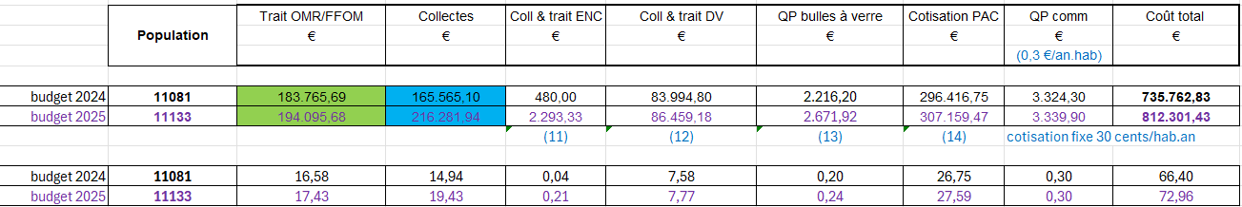
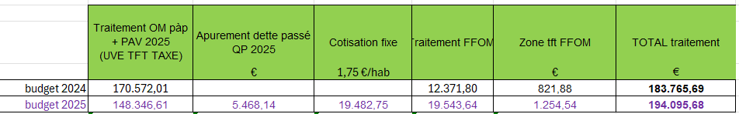
BUDGET REBECQ 2025 (total : apurement dette + structurel)

Slide 23
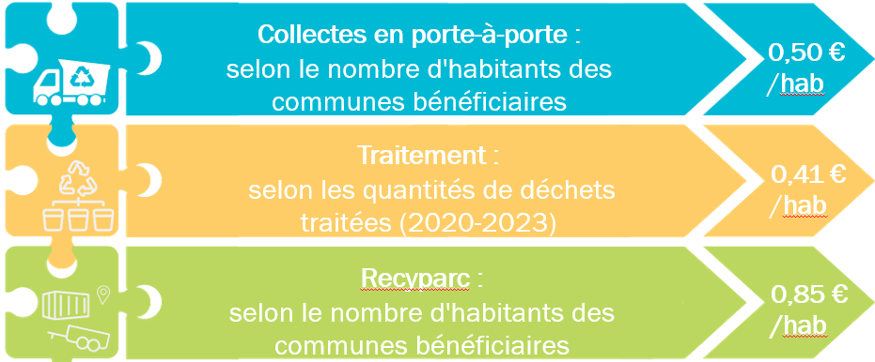

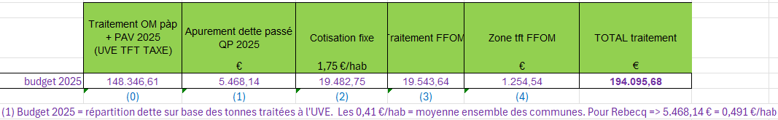
moyenne
Prévisions budgétaires REBECQ
Collectes en porte-à-porte :
selon le nombre d'habitants des communes bénéficiaires

Slide 24

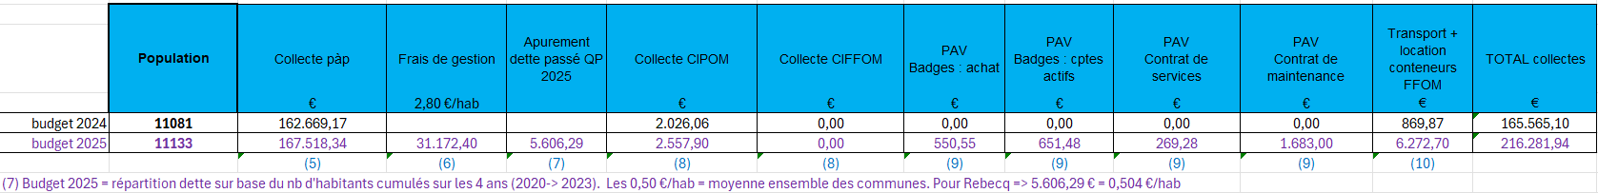
moyenne
Prévisions budgétaires REBECQ
Collectes en porte-à-porte :
selon le nombre d'habitants des communes bénéficiaires

Slide 25

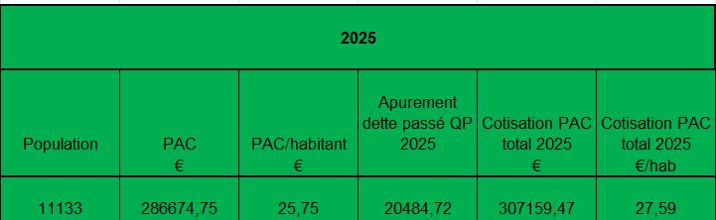
moyenne
Prévisions budgétaires REBECQ
Collectes en porte-à-porte :
selon le nombre d'habitants des communes bénéficiaires

Slide 26
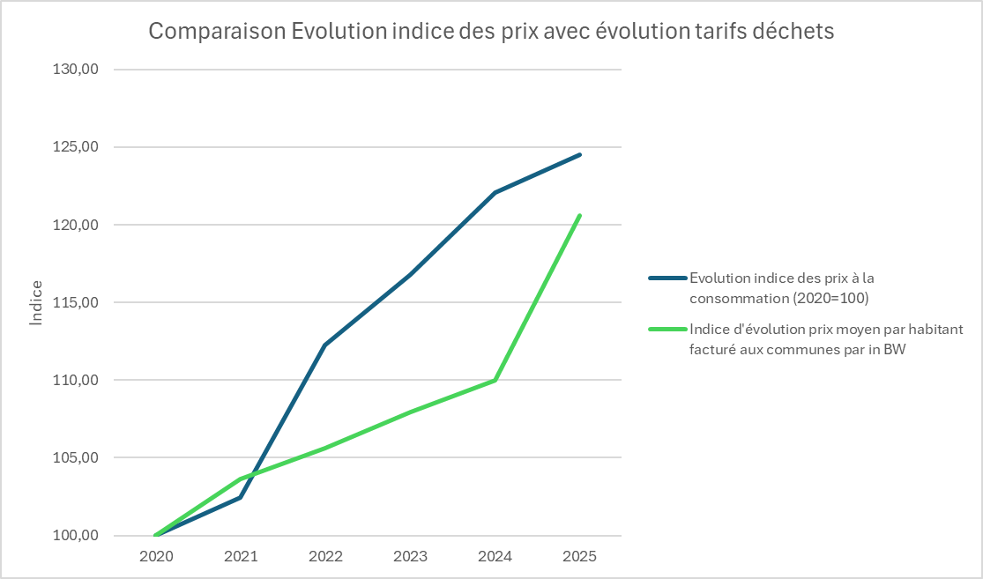
Comparaison à l’inflation
Comparaison de l’inflation et de l’évolution du prix moyen facturé par in BW

Slide 27
Hausse MOYENNE de 5,58 €/hab/an en 2025
 | 2025 | 2026 | 2027 | 2028 | 2029 | 2030 | 2031
1. Apurement dettes (€/hab/an)
Remboursement dette 2020/2023 | 1,76 | 1,76 | 1,76 | 1,76 | 1,76 | 1,76 | -
Remboursement dette 2024 (estimation) | 0 | 1,35 ? | 1,35 ? | 1,35 ? | 1,35 ? | 1,35 ? | -
2. Equilibre financier structurel (€/hab/an) (indexation de 2% par an)
Recyparcs | 0 | ? | ? | ? | ? | ? | ?
Collecte | 2,62 | 2,67 | 2,73 | 2,78 | 2,84 | 2,89 | 2,95
Traitement | 1,20 ** | 1,22 | 1,25 | 1,27 | 1,30 | 1,32 | 1,35
TOTAL | 5,58 | ? | ? | ? | ? | ? | ?
** 1,20 = 0,21 UVE ( prix mais  Q)
+ 0,99 Organiques ( Q)

Slide 28

Facturation transparente
aux communes
Pas de bénéfice : montant exact des services fournis
Calcul des coûts nets après déductions des recettes
(ventes matières recyclées, subsides, etc.).
Notes:
Revente des Matières Recyclées
Peu de revenus substantiels.
Parfois des coûts pour se débarrasser de certains déchets.

Slide 29

Contrôle d’accès des recyparcs

Slide 30




Plan stratégique 2023-2025
OS 2
Être un acteur de la
transition durable
OO 2.1.4
Optimiser la gestion des déchets
sur le territoire
A. 2.1.4.2.
Tendre vers l’objectif
pollueur-payeur
SA 2.1.4.2.1.
Instaurer un contrôle d’accès
dans les recyparcs

Slide 31




Hausse des coûts de gestion des déchets
Recyparcs
Objectifs
Cotisation par habitant : 26,75 €/hab/an
1.
    Garantir une utilisation équitable des recyparcs pour les habitants des communes de la zone « in BW »
2.
Limitation de la facture d'in BW et des citoyens grâce à des économies générées
Avantages
1.
Accessibilité pour un usage raisonnable
2.
Encouragement à une gestion responsable des déchets
3.
Faire participer aux coûts les habitants hors zone, PME, PMI & les hab de la zone pour utilisation disproportionnée
4.
Diminution du nombre de visiteurs → amélioration de la mobilité sur les recyparcs

Slide 32




Impacts annuels attendus
Baisse des quantités de déchets
Baisse coûts du transport et de traitement
Nouvelles recettes (montants annuels & estimatifs)
(citoyens hors zone, déchets d’origine professionnelle)
Investissement
(amortissement & frais de fontionnement)
132.500 €
Nouvelles recettes
(+100€/j/recyparc)
500.000 €
Impacts -
Impacts +
Diminution des quantités à traiter
570.000 €
(2.500 T à 228€)

Slide 33





Modalités
Accès
Compris dans redevance déchets: 26,75 €/hab/an
Payant
Personnes physiques zone in BW,
& Administrations communales
& Résidences secondaires
Personnes morales
PME/PMI, écoles, CPAS, ASBL
1. Quota annuel
12 points
par adresse
Personnes physiques
hors zone in BW
2. Puis achat
max 12 points/an (15€/pt)
3. Puis tarifs hors zone
  Remorque > 3,10 mètres
  Camionnette + remorque
  Camion-caisse
  Fourgon grand volume > 3,5 T ou > 15 m³
Zone in BW : communes faisant partie du réseau mutualisé des recyparcs in BW
= communes du Brabant wallon + Braine-le-Comte, sauf Waterloo et Braine-l’Alleud

Slide 34
Modalités
Valeur des passages
Payant
Hors Zone /
Pers morales
Zone in BW
0 Point
Déchets verts si dépôt uniquement de cette matière lors du passage (limité à 2 m³/apport)
Payant suivant type de véhicule
0,5 point
Piéton ou engin à deux roues
18 €
1 point (valeur 15 €)
Voiture (incluant les véhicules non utilitaires de format break, SUV, et type kangoo/partner, etc)
36 €
2 points (valeur 30 €)
Voiture avec remorque < 3,10 mètres, fourgonnette, pick-up
72 €
3 points (valeur 45 €)
Camionnette / Fourgon grand volume < 3,5 T ou max 15 m³
242 €
REP : gratuit > 13è point

Slide 35




Slide 36
0800/49.057
infodechets@inbw.be
SPOC
communes@inbw.be

